Slide 1
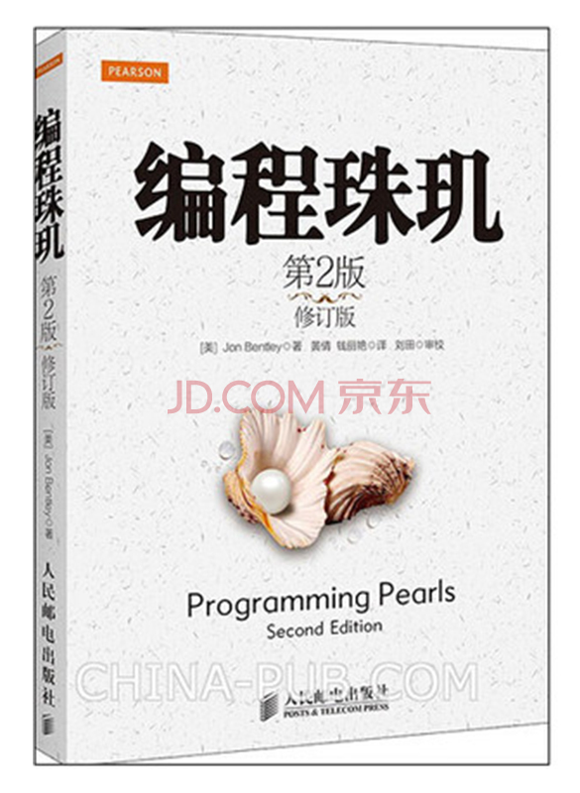
《编程珠玑》读后感

Slide 2
书籍第一部分目录
第1章 开篇
第2章 啊哈！算法
第3章 数据决定程序结构
第4章 编写正确的程序

Slide 3
第一章 开篇
准确的问题描述：
输入：
一个最多包含n个正整数的文件，每个数都小于n，其中n=107，且互不相同；
输出：
按照升序排列的输入整数数组；
约束：
最多有大约1m的内存空间可用，有足够充足的磁盘空间可用。运行最多几分钟，运行时间在10s以内就无需优化了。
初始问题：
如何在磁盘上实现归并排序

Slide 4
第一章 开篇
初始问题
准确的问题描述
一周开发时间
几百行代码
运行几分钟
几小时开发时间
几十行代码
运行大约10秒
书中结论
明确了问题，这场战役就成功了90%。

Slide 5
第一章 开篇启示
书中结论
明确了问题，这场战役就成功了90%。
启示
信息学竞赛中第一步应该是审题，再将题目转化为对应的数学模型。
该步骤是成功的前提。
举例：
Noip2015，提高组DAY1 T1

Slide 6
第二章 算法
将一个n元一维向量向左旋转i个位置，例如：n=8，i=3时，向量abcdefgh旋转为defghabc。简单的代码使用一个n元的中间向量在n步内完成该工作。你能否仅仅使用数十个额为字节的空间在正比于n的时间内完成该向量的旋转工作？
也请大家一起来思考下这个问题，你会如何做？

Slide 7
方案一：
1、将i个元素临时储存起来；
2、将剩下的n-i个元素每个向前移动i个位置；
3、将i个元素复原到余下位置中；
花费：
空间：O(i)
时间：O(n)
方案二：
写出一个操作：将x左移一个位置
将该操作循环i次
花费：
空间：O(1)
时间：O(i*n)

Slide 8

方案三：
移动x[0]到t，然后x[i]到x[0]，x[2i]到x[i]，以此类推，直到最后，将t中的元素填充到最后移动的那个元素中。
如当i=3时且n=12时，元素按照下图顺序移动：
如果该过程没有将所有元素都移动一遍，则再从x[1]进行，直到所有元素都移动了为止；
花费：
空间：O(1)
时间：O(n)

Slide 9
方案四：
问题本质：
如果向量x=ab（注意：a，b分别为两个向量，a的向量长度为i），则向左旋转i个单位后为ba，问题变成了将向量ab变成向量ba。
b_{l}
b_{r}
a
b
将b分解为两部分：b_{l}和b_{r}，其中br的长度与a的长度相等。

Slide 10
方案四：
a与br进行交换；
问题转化为：
将br和bl进行交换
花费：
空间：O(1)
时间：O(n)
递归求解
b_{r}
b_{l}
a

Slide 11
方案五：
如何将ab两个向量交换位置呢？
如果我们已经有了一个转置函数：将一个向量前后颠倒（比如：向量a=1234,则a^{r}=4321）
那么交换位置的操作可以简化为：
1、先将a转置得到a^{r}b;
2、再将b转置得到a^{r}b^{r}；
3、最后将整体转置得到ba
花费：
空间：O(1)
时间：O(n)
Reverse(0,i-1);
Reverse(i,n-1);
Reverse(0,n-1);

Slide 12
思考
五种算法，哪种既优秀又利于编写？

Slide 13
第二章 算法启示
1、在明确问题之后应该多思考，应该使用什么算法来解决问题？
2、可以将一些复制的问题拆减成简单问题，更容易思考与编写代码；
优秀的程序员有点懒，他们不会急于将自己的第一思想转变为代码。

Slide 14
第三章 数据结构
统计1~500出现次数
if( k==1 ) c001++;
if( k==2 ) c002++;
if( k==3 ) c003++;
……..
if( k==500 ) c500++;
c[501];
if(k<=500 && k>=1)
c[k]++;

Slide 15
第四章 编写正确程序
本章讲解了二分查找的编写代码的过程
强调：
程序正确编写
程序细节实现
Tips：
注意细心，认真，一直保持警惕，错误常常出现在最容易的地方。
Notes:
二分查找在1946年公布，但第一个正确的二分查找代码却在1962年才写出。

Slide 16
回忆书的章节安排
解题的顺序
第1章 开篇
第2章 啊哈！算法
第3章 数据决定程序结构
第4章 编写正确的程序
确定问题
确定算法
确定数据结构
编写代码
Notes:
二分查找在1946年公布，但第一个正确的二分查找代码却在1962年才写出。

Slide 17
书籍阅读建议
每章前有几个问题，先思考一会，再往后看，效果会好些。
每章后面有一些习题，对应着进行思考，再看后面答案，效果会好些。
Notes:
二分查找在1946年公布，但第一个正确的二分查找代码却在1962年才写出。

Slide 18
休息一下

Slide 19
信息学竞赛阶段
语言学习
基础算法
算法进阶
该阶段的学生，基本算法都已掌握了解，缺乏的是将其整合与内化。

Slide 20
后续培养计划
老师指导新的知识点
刷题自学
互相讨论

Slide 21
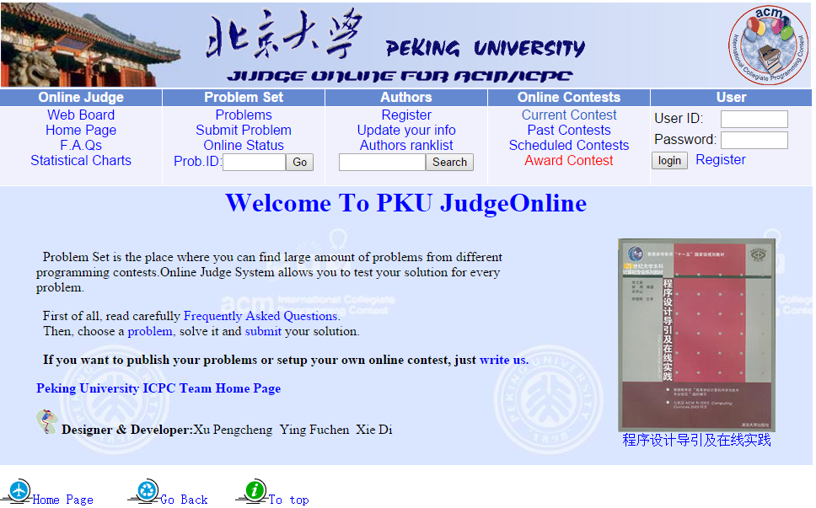
新的OJ
POJ：http://poj.org/

Slide 22
POJ 特点
POJ 优点
时间最早的OJ
题目质量高
各个难度题目都有
题解众多

Slide 23
POJ 使用指南
1、根据刷题列表来刷题；
2、由于题目是英文的，因此可借助百度翻译；
3、先思考，自己尝试，再看题解效果会更好；
4、当如果你觉得某个题解很好，可以记录下来，如果你有很好的方法，可以记录下来；记录方式推荐：写博客(wordpress,csdn)

Slide 24
寒假模式
上午：9：00-10:30 思考我所给的题目
10:30-11:30 看所给题目题解，并总结
下午：2:30-3:00 大家讲解题目
3:00-3:30 老师补充
3:30-晚上 整理，并实现不同的算法

Slide 25
end
Notes:
下午任务：放假前的题目讲解：张嘉玥第一题，李铚第二题，刘易鑫第三题

